Slide 1
Les maladies cardio-vasculaires : Comment préserver son cœur ?
Savièse
Dr. C.-A. Reynard

Slide 2
Panorama de la santé en Suisse données publiées en 2020 https://www.interpharma.ch/wp-content/uploads/2020/02/gesundheitswesen_schweiz_2019_d-komprimiert.pdf

Slide 13
Les facteurs de risque cardio-vasculaires

Slide 14
Développement des évènements CV
La maladie coronarienne se développe sur 20-30 ans
La rupture de plaque survient en 2 - 3 heures
Coronaropathie
Angor résiduel
Infarctus
Récidive infarctus
Athérosclérose
FRCV
Insuffisance cardiaque
FRCV
Décès

Slide 15
Mécanisme de l’athérosclérose
Sédentarité
Obésité
Tabagisme
Artères
Cholestérol
Age, sexe
Prédisposition
familiale
Hypertension
Diabète

Slide 16
Niveau de risque lié à l’HTA, au tabagisme et au cholestérol
Hypertension
(SBP 195mmHg)
x3
x4.5
x9
x16
x1.6
x6
x4
Fumée
Taux de cholesterol
(8.5mmol/l)
(Adapté de Poulter et al., 1993)

Slide 17
Effets de l’âge et du sexe
Ecosse 1999
5,000
Hommes
4,000
Femmes
Morts par
100,000
3,000
2,000
1,000
0
35-44
45-54
55-64
65-74
75-84
85+
Age (ans)

Slide 23
Que faire ?
Mieux vaut prévenir que guérir :
Prévention primaire:
Action sur les facteurs de risque cardio-vasculaires chez des sujets en bonne santé.
Prévention secondaire :
Prévention des récidives chez les patients ayant déjà eu un accident cardio-vasculaire.
Concept de la prévention globale

Slide 24
Obésité
Le surpoids est un problème de santé publique qui devient inquiétant. Près du tiers des Suisses sont trop gras.
Le surpoids constitue un facteur de risque majeur mais modifiable de maladie coronarienne. De plus, il augmente ou favorise l'émergence d'autres facteurs de risque comme l'hypertension, l'hyperlipidémie et le diabète (syndrome métabolique)

Slide 25
Obésité
On distingue deux formes de répartition de la graisse: la répartition en forme de « bouée » (bedaine) et la répartition en forme de « poire ». La «bouée» s'associe à un risque beaucoup plus élevé de maladie cardio-vasculaire que ce n'est le cas pour la «poire».
Ce qui est déterminant, c'est donc le tour de taille, mesuré au niveau du nombril.
Notes:
En forme de poire ou de bouée?
On distingue deux formes de répartition de la graisse: la répartition en forme de bouée (bedaine) où les cellules graisseuses s'accumulent essentiellement dans la région abdominale, et la répartition en forme de poire, typiquement féminine, où la graisse envahit les hanches et les cuisses. La «bouée» s'associe à un risque beaucoup plus élevé de maladie cardio-vasculaire que ce n'est le cas pour la «poire». Ce qui est déterminant, c'est donc le tour de taille, mesuré au niveau du nombril.

Slide 26
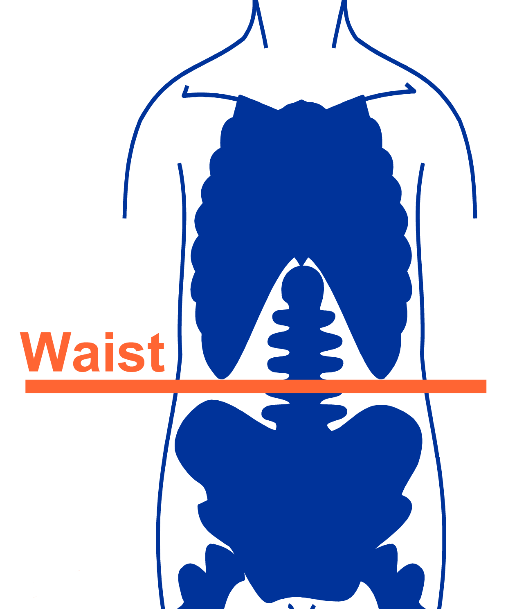
Comment mesurer le tour de taille:
Placer un mètre autour de l’abdomen
Le mètre ne doit pas comprimer la peau
Le mètre doit être parallèle au sol, et doit être placé à égale distance du sommet des crêtes iliaques et des dernières côtes flottantes
Le patient doit rester détendu et expirer durant la mesure
Taille
http://win.niddk.nih.gov/publications/tools.htm#circumf
Notes:
Comment mesurer le tour de taille: des recommandations de la NIDDK/NIH
Il est important de suivre quelques recommandations simples pour maximaliser la valeur pronostique de la mesure du tour de taille.
Le tour de taille devrait être mesuré sans vêtements. Le mètre devrait être parallèle au sol, sans comprimer la peau, et devrait être placé à égale distance du sommet des crêtes iliaques et des dernières côtes flottantes. Il faut demander au patient de rester détendu et d’expirer durant la mesure.
http://win.niddk.nih.gov/publications/tools.htm#circumf

Slide 27
Obésité
 | Homme | Femme
Risque élevé | > 102 cm | > 88 cm
Risque faible | < 102 cm | < 88 cm
Notes:
En forme de poire ou de bouée?
On distingue deux formes de répartition de la graisse: la répartition en forme de bouée (bedaine) où les cellules graisseuses s'accumulent essentiellement dans la région abdominale, et la répartition en forme de poire, typiquement féminine, où la graisse envahit les hanches et les cuisses. La «bouée» s'associe à un risque beaucoup plus élevé de maladie cardio-vasculaire que ce n'est le cas pour la «poire». Ce qui est déterminant, c'est donc le tour de taille, mesuré au niveau du nombril.

Slide 28
L’obésité abdominale augmente le risque de maladies cardiovasculaires
Le tour de taille est associé de façon indépendante au risque de maladies cardiovasculaires ajusté pour l’âge, même après ajustement pour l’IMC et d’autres FRCV
3.0
2.44
2.5
p pour trend = 0.007
2.31
2.06
2.0
1.5
1.27
RR
1.0
0.5
0.0
<69.8 69.8-<74.2 74.2-<79.2 79.2-<86.3 86.3-<139.7
Quintiles de tour de taille (cm)
IMC: Indice de Mesure corporelle
FRCV: Facteurs de Risques Cardiovasculaires
Rexrode KM et alJAMA. 1998 Dec 2;280(21):1843-8
Notes:
L’obésité abdominale augmente le risque de MC
L’étude prospective Nurses Health Study a analysé le risque de développer une MC en fonction notamment du tour de taille dans une cohorte de 44702 infirmières âgées de 40 à 65 ans, sans ATCD de MC, et incluses entre 1986 et 1994.
Durant 8 ans de follow-up, une relation directe et continue entre tour de taille et risque de MC ajusté pour l’âge a été observée.
Rexrode KM, Carey VJ, Hennekens CH et al. Abdominal adiposity and coronary heart disease in women. JAMA 1998;280:1843-8.

Slide 29
Effet du tabac
Cause évitable principale de mortalité aux USA et en Suisse.
Environ 1.7 Millions de fumeurs en Suisse (25% de la population).
50% des fumeurs mourront des suites du tabagisme.
29% des décès d’origine coronarienne sont liés à la fumée.

Slide 30
Tabagisme Chronique en Suisse
Le taux le plus élevé de fumeurs se trouve parmi les hommes entre 25 et 34 ans (42%) et parmi les femmes entre 15 et 34 ans (30%).
De1992 et 2017, le pourcentage de fumeurs a reculé de 37% à 31% chez les hommes, mais il est resté stable chez les femmes.
La part des personnes fumant au moins 20 cigarettes par jour a été divisée par deux en 20 ans.

Slide 31
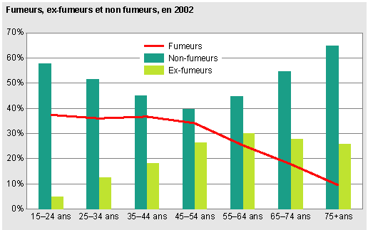
Tabagisme
Office fédéral de la statistique (OFS). Enquête suisse sur la santé 2002. www.bfs.admin.ch

Slide 32
Tabagisme
Office fédéral de la statistique (OFS). Enquête suisse sur la santé 2017. www.bfs.admin.ch

Slide 33
Tabagisme
Office fédéral de la statistique (OFS). Enquête suisse sur la santé 2017. www.bfs.admin.ch

Slide 34
Tabagisme Chronique : que faire ?
Arrêtez de fumer !
Ce n’est pas facile : Faites-vous aider :
  Entourage.
  Médecin traitant.
  Médecin tabacologue spécialisé.
  Associations : CIPRET Valais

Slide 36
INTER-HEART: Fumée et risque d’infarctus du myocarde

Slide 37
Mesures hygiéno-diététiques
Modification de l’hygiène de vie :
mise en œuvre par étapes
Arrêt du tabac
Activité physique quotidienne
Adaptation de l’alimentation
-
Quelle : Keller, U. Sekundärfolgen der Adipositas und Therapieansätze. Schweiz Med Forum 2002; 39(Sep):908-13. Fondation suisse de cardiologie, www.swissheart.ch.
Notes:
37
5 par jour": Mangez tous les jours deux portions de fruits et deux ou trois portions de légumes (soit 500 g en tout), dont au moins deux portions crues. Vous assurerez ainsi votre approvisionnement en vitamines, en oligo-éléments et en fibres.
Réduisez votre consommation de graisses. Méfiez-vous des graisses cachées qui se trouvent dans la charcuterie, la viande, les produits laitiers non allégés, les pâtisseries et les friandises. Les graisses ne devraient pas représenter plus du tiers des calories que vous emmagasinez.
Mangez tous les jours des produits céréaliers (pain complet, pâtes complètes, flocons) ou des pommes de terre.
Ne mangez pas systématiquement de la viande. Optez pour les viandes maigres.
Deux fois par semaine, mettez du poisson au menu.
Buvez beaucoup d'eau ou de boissons non sucrées. L'alcool contient beaucoup de calories: n'en buvez donc qu'avec la plus extrême modération.
Réservez les friandises pour des occasions exceptionnelles.

Slide 38
Mesures hygiéno-diététiques
Le plaisir avec parcimonie
Chaque jour
modérément
Chaque jour suffisamment
A chaque repas
5 par jour de couleur
différente
Abondamment dans
La journée
-
Quelle : Keller, U. Sekundärfolgen der Adipositas und Therapieansätze. Schweiz Med Forum 2002; 39(Sep):908-13. Fondation suisse de cardiologie, www.swissheart.ch.
Notes:
38
5 par jour": Mangez tous les jours deux portions de fruits et deux ou trois portions de légumes (soit 500 g en tout), dont au moins deux portions crues. Vous assurerez ainsi votre approvisionnement en vitamines, en oligo-éléments et en fibres.
Réduisez votre consommation de graisses. Méfiez-vous des graisses cachées qui se trouvent dans la charcuterie, la viande, les produits laitiers non allégés, les pâtisseries et les friandises. Les graisses ne devraient pas représenter plus du tiers des calories que vous emmagasinez.
Mangez tous les jours des produits céréaliers (pain complet, pâtes complètes, flocons) ou des pommes de terre.
Ne mangez pas systématiquement de la viande. Optez pour les viandes maigres.
Deux fois par semaine, mettez du poisson au menu.
Buvez beaucoup d'eau ou de boissons non sucrées. L'alcool contient beaucoup de calories: n'en buvez donc qu'avec la plus extrême modération.
Réservez les friandises pour des occasions exceptionnelles.

Slide 39
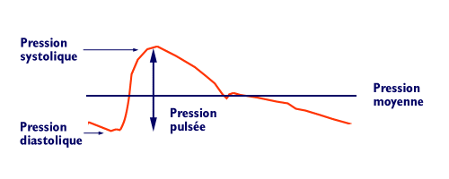
L’hypertension artérielle
Pression régnant dans les artères :
  Pression systolique
  Pression diastolique
Normale : moins de 140/90 mm Hg

Slide 40
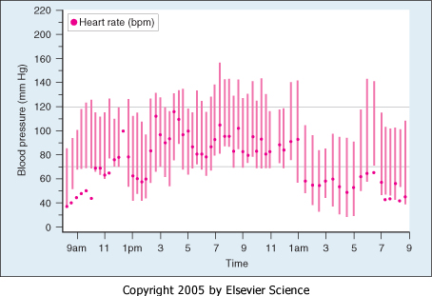
Variations de la TA
Notes:
Blood pressure typically changes considerably through the day and night. Such variability is seldom recognized by the relatively few office readings taken by most practitioners but can easily be identified by automatically recorded measurements taken throughout the day and night
A closer correlation between the presence of various types of target organ damage, specifically, left ventricular hypertrophy (LVH), carotid wall thickness, proteinuria, and retinopathy, has been noted with ambulatory levels than with office levels. More importantly, increasing evidence supports a closer relation to future cardiovascular events with readings from ambulatory monitoring than with office readings.
La tension artérielle change typiquement considérablement par jour
et nuit. Une telle variabilité est rarement identifiée par les
relativement peu de lectures de bureau prises par la plupart des
praticiens mais peut facilement être identifiée par des mesures
automatiquement enregistrées prises tout au long jour et nuit
une corrélation plus étroite A entre la présence de divers types de
dommages d'organe de cible, spécifiquement, l'hypertrophie
ventriculaire gauche (LVH), l'épaisseur de paroi, le proteinuria, et
retinopathy carotides, a été notée avec les niveaux ambulatoires
qu'avec des niveaux de bureau. D'une manière primordiale, l'évidence
croissante soutient une relation plus étroite à de futurs
événements cardiovasculaires avec des lectures de la surveillance
ambulatoire qu'avec des lectures de bureau.

Slide 41
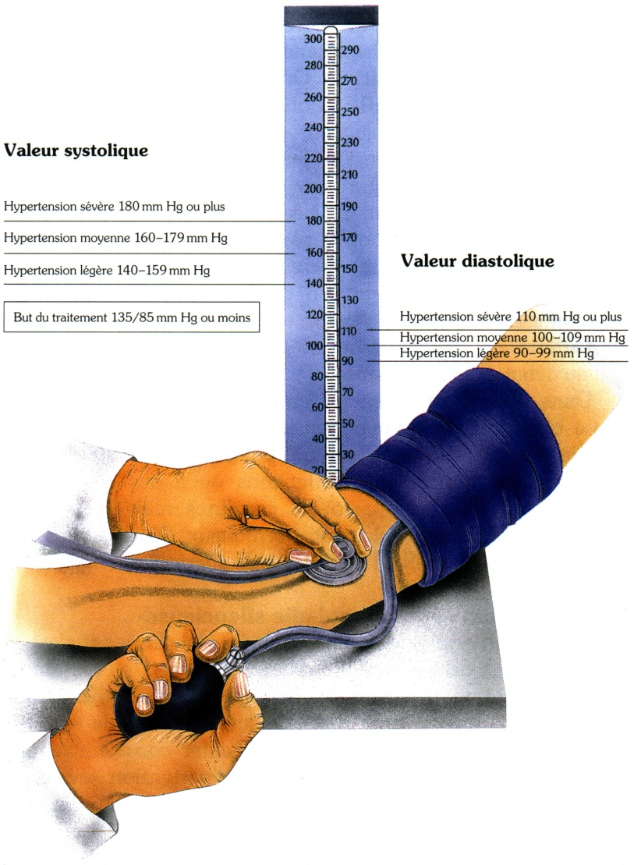
L’hypertension artérielle
On distingue plusieurs degrés de gravité en fonction des valeurs de la pression artérielle.

Slide 43
Définition de l’HTA au cabinet médical
Méthode | Systolique | Diastolique
Cabinet ou hôpital Personne âgée > 80 ans | > 140 et/ou > 160 et/ou | > 90 > 90
Mesures répétées lors de plusieurs consultations à moins qu’il y ait une raison impérieuse de mettre en route un traitement.
2013 ESH/ESC Guidelines for the management of arterial hypertension. European Heart Journal (2013) 34, 2159–2219 doi:10.1093/eurheartj/eht151

Slide 44
2018 ESC/ESH Guidelines for the management of arterial hypertension European Heart Journal (2018) 39, 3021–3104 ESC/ESH GUIDELINESdoi:10.1093/eurheartj/ehy339

Slide 45
HTA
2018 ESC/ESH Guidelines for the management of arterial hypertension European Heart Journal (2018) 39, 3021–3104 ESC/ESH GUIDELINESdoi:10.1093/eurheartj/ehy339

Slide 46
Hypertension artérielle
Valeurs cibles de pression artérielle
Pression artérielle cible chez l’hypertendu
Pression systolique
< 65 ans | < 140 mm Hg
> 65 ans | 140-150 mm Hg
> 80 ans | 140-150 mm Hg
Pression diastolique
En l’absence de diabète | < 90 mm Hg
En présence de diabète | > 85 mm Hg
2013 ESH/ESC Guidelines for the management of arterial hypertension. European Heart Journal (2013) 34, 2159–2219 doi:10.1093/eurheartj/eht151

Slide 47
Seuils de traitement de l’HTA
2018 ESC/ESH Guidelines for the management of arterial hypertension European Heart Journal (2018) 39, 3021–3104 ESC/ESH GUIDELINESdoi:10.1093/eurheartj/ehy339

Slide 48
2018 ESC/ESH Guidelines for the management of arterial hypertension European Heart Journal (2018) 39, 3021–3104 ESC/ESH GUIDELINESdoi:10.1093/eurheartj/ehy339

Slide 49
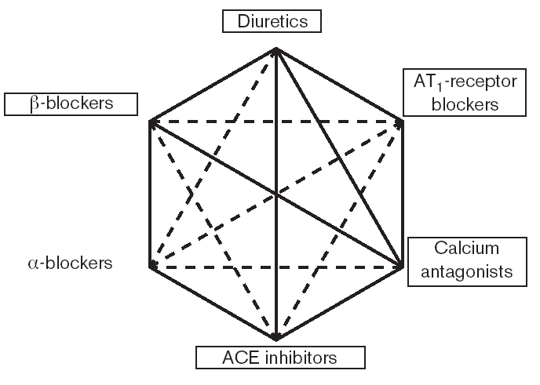
Hypertension artérielle
Diurétiques
Antagonistes
de l‘angio-
tensine II
Bêta-bloquants
α-bloquants
Antagonistes
calciques
IEC
Société suisse d’hypertension, directives 2005//
ESC Guidelines of arterial hypertension 2003, J Hyperten 2003; 1011-1053

Slide 50
Diagnostic de l’HTA
2018 ESC/ESH Guidelines for the management of arterial hypertension European Heart Journal (2018) 39, 3021–3104 ESC/ESH GUIDELINESdoi:10.1093/eurheartj/ehy339

Slide 51
Traitement de l’HTA
2018 ESC/ESH Guidelines for the management of arterial hypertension European Heart Journal (2018) 39, 3021–3104 ESC/ESH GUIDELINESdoi:10.1093/eurheartj/ehy339

Slide 52
Stratégie thérapeutique HTA
2018 ESC/ESH Guidelines for the management of arterial hypertension European Heart Journal (2018) 39, 3021–3104 ESC/ESH GUIDELINESdoi:10.1093/eurheartj/ehy339

Slide 53
Contrôle de l’HTA
Règle des 50 %
50% des malades hypertendus savent qu’ils le sont.
50% d’entre eux sont traités.
50% de ces derniers ont une pression normalisée
De ce fait les malades hypertendus demeurent à risque élevé par rapport aux normotendus.

Slide 54
HTA : que faire ?
Contrôler régulièrement votre pression (pharmacie, médecin, don du sang etc…) !
Evitez l’excès pondéral !
Mangez sainement !
Evitez de manger trop salé !
Si votre pression artérielle est trop élevée consultez votre médecin qui décidera si un traitement est nécessaire !
Si c’est le cas, prenez régulièrement le traitement prescrit !

Slide 55
Le cholestérol
Le cholestérol est indispensable à la vie.
Le taux de cholestérol grimpe en silence.
Le « bon » et le « mauvais » cholestérol :
  LDL Cholestérol
  HDL Cholestérol

Slide 56
Relation entre taux de cholestérol et mortalité coronarienne
50
10-Year
Coronary
Heart Disease
Death Rate,
Deaths per 1‘000
40
30
20
10
0
0
150
(3.87)
200
(5.17)
250
(6.46)
300
(7.75)
serum cholesterol level mg/dl (mmol/l)

Slide 58
Patients à très haut risque cardiovasculaire : SCORE
Maladie cardio-vasculaire documentée par techniques invasives ou non invasives telles que coronarographie, nuclear imaging, stress echocardiography, carotid plaque on ultrasound), antécédent d’infarctus du myocarde, de syndrome coronarien aigu, de revascularisation coronarienne (PTCA, PAC, autre procédure de revascularisation artérielle, AVC ischémique, artériopathie périphérique)
Patients avec diabète de type 2 ou diabète de type 1 avec atteinte des organes cibles tel qu’une protéinurie, ou avec > 3 FRCV majeur tel qu’une HTA, une dyslipidémie ou un tabagisme ou diabète de survenue précoce ou de longue durée (> 20 ans)
Patients maladie rénale chronique sévère [glomerular filtration rate (GFR < 30 ml/min/1.73 m2).
SCORE >10% de maladie cardio-vasculaire fatale avec maladie cardio-vasculaire ou tout autre FRCV majeur.
Hypercholestérolémie familiale avee atteinte cardio-vasculaire ou autre FRCV majeur

Slide 59
Patients à haut risque cardiovasculaire : SCORE
Elévation marquée d’un FRCV unique tel que :
- Hypercholestérolémie familiale
- Cholestérol total > 8 mmol/L
- Cholestérol LDL > 4.9 mmol/L
- HTA sévère (>180/110)
Hypercholestérolémie familiale sans autre FRCV majeur
Patient avec diabète sans atteinte des organes cibles avec diabète > 10 ans ou autre facteur de risque cardio-vasculaire.
Patients maladie rénale chronique modérée [glomerular filtration rate (GFR 30-59 ml/min/1.73 m2).
Risque à 10 ans > 5% et < 10% de maladie cardio-vasculaire fatale selon SCORE.

Slide 60
Patients à risque cardiovasculaire modéré : SCORE
Patients avec Risque à 10 ans >1% et < 5% de mortalité cardio-vasculaire.
Patients jeunes (Dibète de type I< 35 ans, diabète type 2 < 50 ans d’une durée de moins de 10 ans) sans autre FRCV.
La plupart des patients d’âge moyen appartiennent à cette catégorie de risque. Cette catégorie va ensuite devoir être modulée selon l’existence de :
- Histoire familiale de maladie coronarienne prématurée
- Obésité abdominale
- Activité physique
- Taux de HDL cholestérol
- Taux de triglycérides
- Taux de hs-CRP, Lp(a), fibrinogen, homocysteine, apo B
- Classe sociale

Slide 61
Patients à bas risque cardiovasculaire : SCORE
Patients avec risque de mortalité cardio-vasculaire à 10 ans < 1% selon Score SCORE

Slide 62
Statines en cas d’hypercholestérolémie : valeurs d’intervention et valeurs cibles
Lipides
 | Patients à risque faible |  | Patients à risque modéré |  | Patients à risque élevé |  | Patients à risque Très élevé
 | VI | VC | VI | VC | VI | VC | VI | VC
LDL-cholestérol (mmol/l) | > 4.9* | < 3.0 | > 2.6* | < 2.6 | ≥ 1.8 (2.6)** | < 1.8*** | ≥ 1.4 | < 1.4****
* Si non contrôlé par mesures non pharmacologiques
** > 1.8 Si non contrôlé par mesures non pharmacologiques. Immédiat si > 2.6
*** ou baisse de 50% si le LDL de base est entre 2.6 et 5.2
**** ou baisse de 50% si le LDL de base est entre 1.8 et 3.5
Risque faible : SCORE < 1, Risque modéré : SCORE > 1 et < 5, Risque élevé : SCORE > 5 et < 10 ou critère de haut risque, Risque très élevé : SCORE > 10 ou critère de très haut risque
VI = Valeurs d‘intervention, VC = Valeurs cibles

Slide 68
Traitement médicamenteux des hyperlipidémies
 | Hyper- cholestérolémie | Hyperlipidémie mixte | Hyper- triglycéridémie
1er choix | -Statine | -Statine | -Fibrate
Si intolérance ou interaction | -Ezétimibe -Résine -Acide nicotinique/dérivés -Spécialiste ? | -Fibrate Acide nicotinique/dérivés -Spécialiste ? | -Acide nicotinique/dérivés -Huile de poisson -Spécialiste ?
Si valeurs cibles non atteintes | -Statine+Ezétimibe -Statine+Résine | -Statine+Ezétimibe -Fibrate+Ezétimibe (Statine+Fibrate*) -Spécialiste ? | -Consulter lipidologue
*Risque de myopathie

Slide 69
Le cholestérol : que faire ?
Maîtrisez votre poids !
Manger beaucoup de fruits !
Manger beaucoup de légumes !
Boire beaucoup !
Consommer de l’alcool avec modération (2-3 dl de vin par jour au maximum) !
Diminuer les apports en graisses dites saturées (surtout animales) !
Diminuez la consommation de cholestérol !
Notes:
Méfiez-vous des graisses cachées qui se trouvent dans certaines viandes, dans les produits laitiers, ainsi que dans les pâtisseries et les friandises. Les graisses ne devraient pas constituer plus du tiers des calories que vous ingérerez.
Limitez votre consommation d'acides gras saturés présents surtout dans les aliments d'origine animale (charcuterie, viande, beurre) et dans certains produits d'origine végétale (graisse de coco, huile de palme, beurre de cacao). Accordez votre préférence aux acides gras insaturés comme l'huile d'olive, de colza et de tournesol.
Usez de beaucoup de retenue avec les aliments riches en cholestérol comme le jaune d'œuf, les abats, les coquillages et les crustacés.
Régalez-vous de fruits, de légumes, de céréales et d'hydrates de carbone sous leur forme lente (pommes de terre, pain complet).
Buvez beaucoup d'eau et de boissons non sucrées. Attention aux boissons alcooliques: elles sont riches en calories!

Slide 71
Diabète et risque cardio-vasculaire
Évènements combinés : Infarctus, AVC, décès C-V
no diabetes
diabetes
Haffner SM et al, N Engl J Med 339: 229-234, 1998
Notes:
1998 haben Haffner et al. im New England Journal eine wichtige Arbeit publiziert, welche zeigt dass kardiovaskuläre Ereignisse wie tödliche oder nicht tödliche Myokardinfarkte, Schlaganfall und kardiovaskulärer Tod bei Diabetikern ohne etablierte koronare Herzkrankheit gleich häufig auftreten wie bei Nichtdiabetikern mit einer koronaren Herzkrankheit und 5-8x häufiger als bei Nicht-Diabetikern ohne koronare Herzkrankheit.
Diabetiker mit einer etablierten koronaren Herzkrankheit weisen gegenüber Nicht-Diabetikern mit koronarer Herzkrankheit das 2.5fache Risiko auf, innert der nächsten 7 Jahre ein kardiovaskuläres Ereignis durchzumachen oder zu sterben.
Diese Studie ist ein wichtiges Argument dafür, dass bei Typ 2 Diabetiker auch ohne bekannte koronare Herzkrankheit die gleich strengen Richtlinien zur Prävention von kardiovaskulären Ereignissen angewandt werden sollten, wie bei Nichtdiabetikern mit etablierter koronarer Herzkrankheit

Slide 72
Objectifs thérapeutiques chez le diabétique de type 2
HbA1c | HbA1C (%) | < 6.1
Glycémie plasmatique vieneuse (mmol/l) | A jeûn | < 6.0
Auto-contrôle glycémique (sang complet) (mmol/l) | A jeûn Post prandial | 4.0-5.0 4.0-7.5
Pression artérielle | mm Hg | < 130/80
Cholestérol total | mmol/l | < 4.5
LDL Cholestérol | mmol/l | < 2.5

Slide 73
Effets de l’action sur les FRCV sur le pronostic
↓ 10% Cholestérol total ↓ 30% MC
↓ 6 mm Hg TA diastolique ↓ 16% MC
↓ 42% AVC
Arrêt du tabac ↓ 50-70% MC
Perte de poids ↓ 35-55% MC
Mode de vie actif ↓ 35-55% MC

Slide 74
Messages à emporter
Menez une vie saine !
Contrôlez votre poids !
Contrôlez votre taux de sucre, votre pression artérielle et votre taux de cholestérol !
Ayez une activité physique régulière !
Evitez de fumer !
Consommez de l’alcool avec modération !
Consultez rapidement votre médecin en cas de douleur suspecte d’angine de poitrine !
Appelez le 144 en cas de suspicion d’infarctus !

Slide 75
Merci de votre présence !
Et maintenant les questions !

